Slide 1

Vragenlijsten analyseren

Slide 2

Wat willen we onderzoeken met de antwoorden van de vragenlijsten?

Slide 3
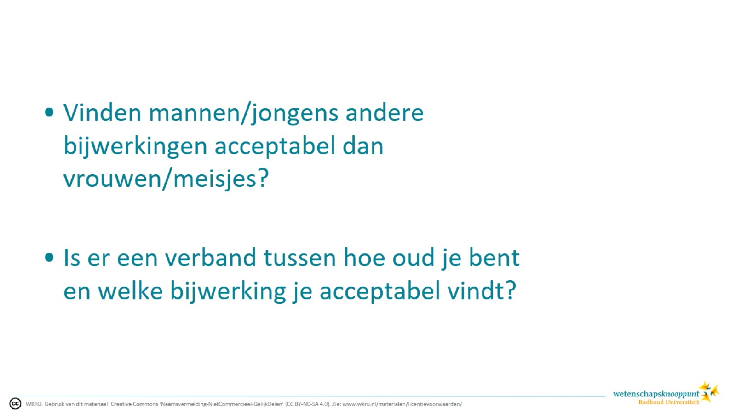

Slide 4
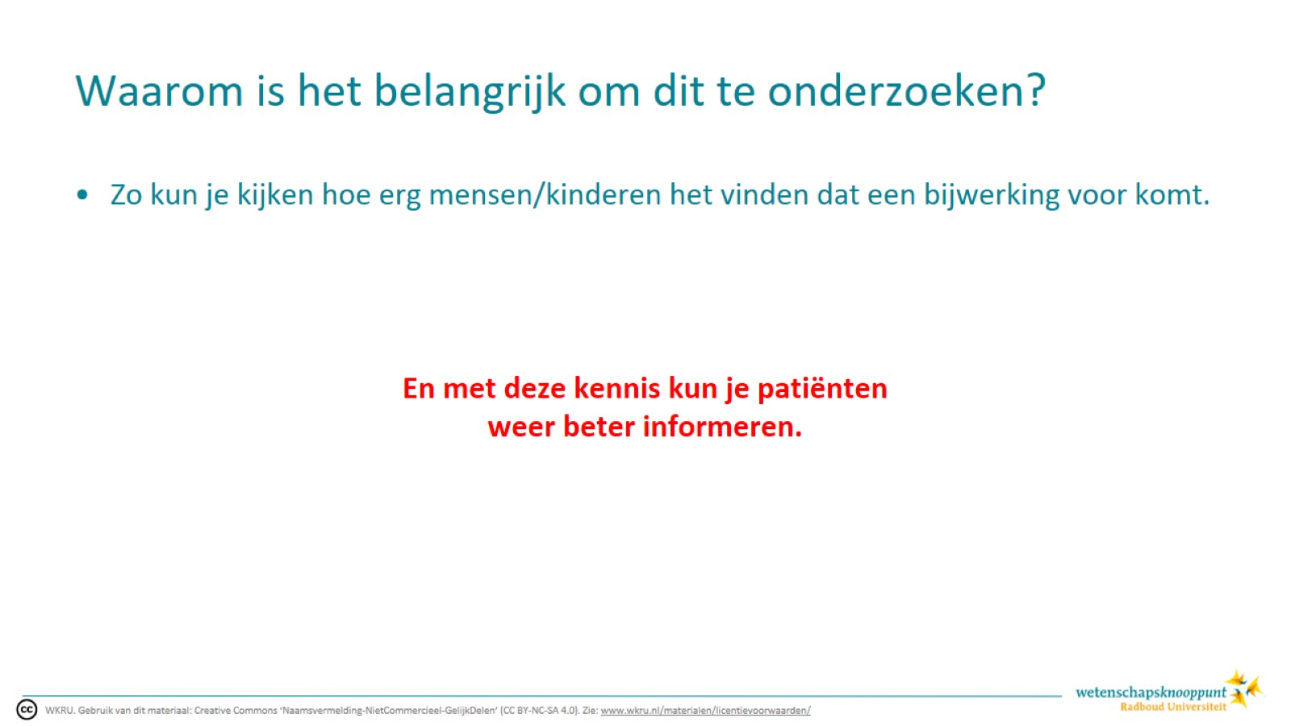
Waarom is het belangrijk om dit te onderzoeken?

Slide 5
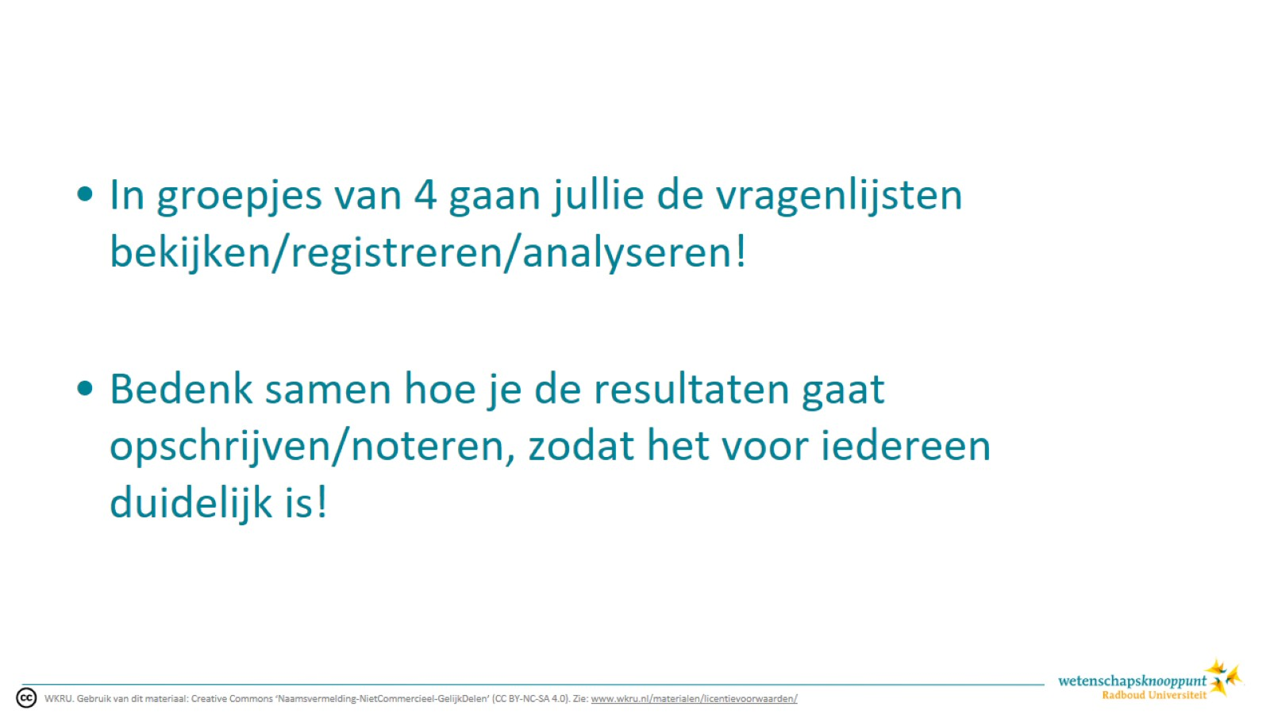

Slide 6
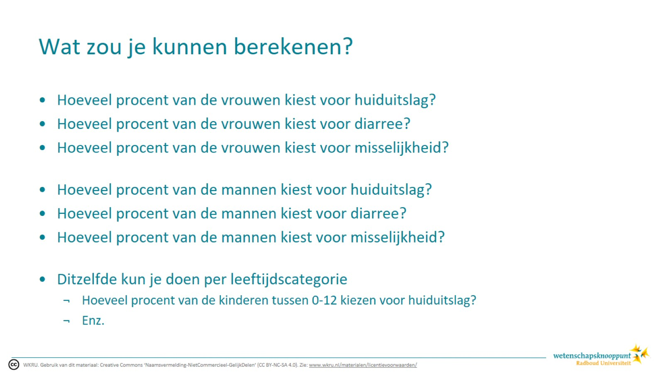
Wat zou je kunnen berekenen?

Slide 7
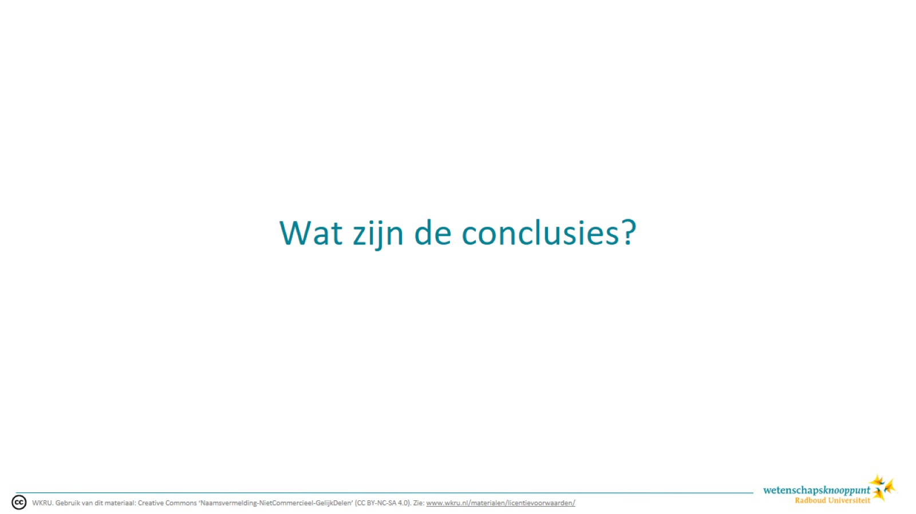
Wat zijn de conclusies?

